Slide 1
CÜMLENİN ÖGELERİ

Slide 2
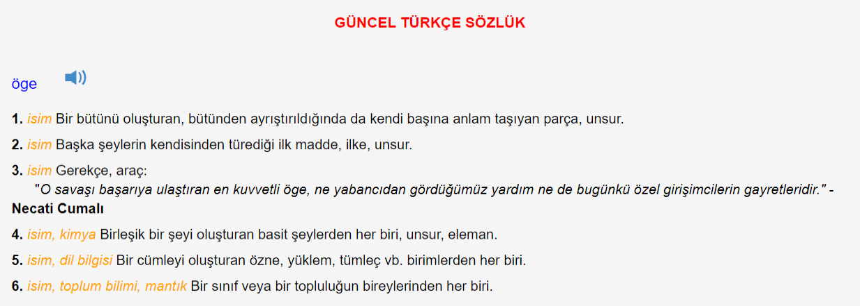
ÖGE NEDİR?

Slide 3
CÜMLE NEDİR?
Çeşitli duygu, düşünce, istek ve dilekleri karşımızdakilere aktarmaya yarayan; anlam, yapı ve görev ilgisiyle bütünleşen sözcük öbeklerine “cümle” denir.
Her cümle mutlaka bir “yargı” bildirir. Yargı bildirmek ise sözcüğün ya da söz öbeğinin kip, şahıs veya ek fiil ile çekimlenmiş olması demektir.

Slide 4
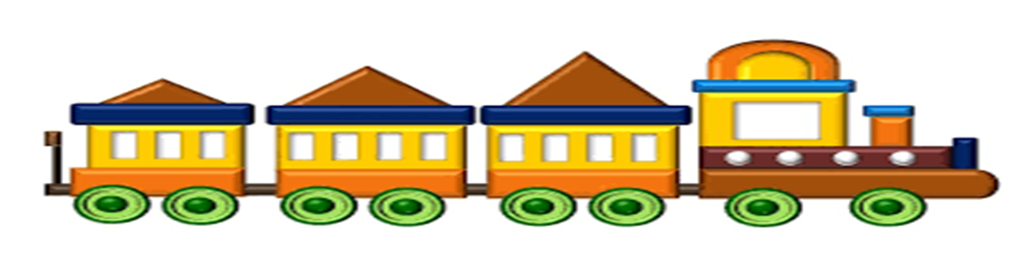
Özne-nesne-tümleçler
Yüklem
Cümlenin lokomotifi yüklemdir.
bozuldu.
Arabası yarı yolda ……………….
düzenlemekti.
Tek görevi dosyaları …………….

Slide 5
CÜMLENİN ÖGELERİ BULUNURKEN DİKKAT EDİLECEK KURALLAR:
1. Cümlenin ögeleri bulunurken ‘’YÖNTem’’ kuralı uygulanmalıdır. Yani bir cümlede sırasıyla ‘’yüklem, özne, nesne ve diğer tümleçler’’ bulunmalıdır.
Ahmet temmuzda Ankara’ya evini taşıyacak.
2. Cümlenin ögeleri bulunurken sorular kesinlikle yükleme sorulmalıdır ve ‘’neyin, kimin’’ sorularının hiçbir ögeyi buldurmadığı unutulmamalıdır.
özne
Zarf t.
Yer t.
nesne
yüklem

Slide 6
3. Yüklem dahil tüm ögeler birden çok sözcükten de meydana gelebilir. İkilemeler, tamlamalar, deyimler, yan cümlecikler ve birleşik fiiller bölünemez.
Babamın çantası, arabanın bagajındaymış.
Özne> isim tamlaması
Yüklem> isim tamlaması
Çocukların yaptığı deneyler öğretmenini mutlu etmişti.
Özne> sıfat tamlaması
Yüklem> birleşik fiil

Slide 7
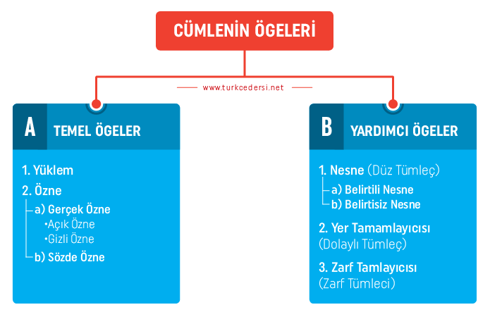

Slide 8
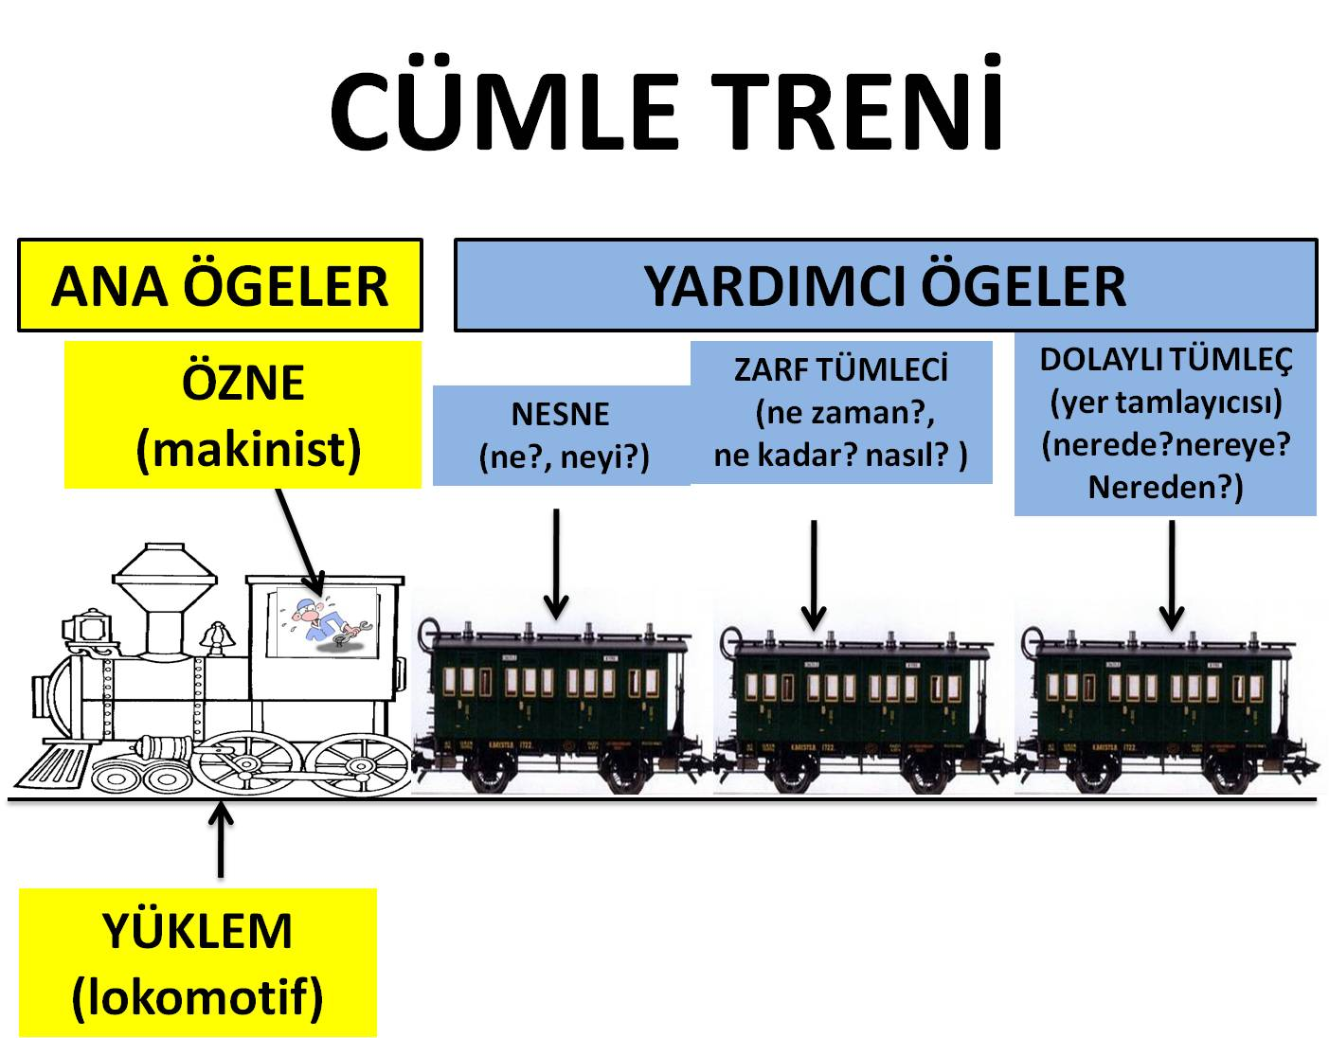

Slide 9
A. TEMEL ÖGELER
1. YÜKLEM:
Cümlede oluş, iş ve hareket bildiren sözcük ya da sözcük grubudur.
Cümlede ilk bulunan ögedir ancak yüklemi bulduran herhangi bir soru yoktur.
Diğer ögeleri bulabilmek için tüm sorular yükleme sorulur.

Slide 10
Fiiller, kip ve kişi eki alarak yüklem olabilir.
ÖRNEK: Mehmet çok hızlı koşuyorsun. → Koş- fiili, “-yor” kip ekini ve “-sun” kişi ekini alarak yüklem olmuş.
İsimler veya isim soylu sözcükler ek-fiil alarak yüklem olabilir.
ÖRNEK: Mehmet iyi bir koşucuydu. → Koşu sözcüğü, ek-fiilin görülen geçmiş zaman eki olan “-di”yi alarak yüklem olmuş.

Slide 11
Cümlede birden fazla yüklem bulunabilir.
Örnek: Çok yoruldum, yatıp biraz dinleneceğim.
Yüklem, genelde cümlenin sonundadır ancak başında veya ortasında da olabilir. (DEVRİK CÜMLE)
Örnek: Derya’yı dün sabah okulda görmüştüm.
Dün sabah okulda görmüştüm Derya’yı.
Görmüştüm Derya’yı dün sabah okulda.

Slide 12
Tek bir sözcük yüklem olabileceği gibi bir sözcük grubu da yüklem olabilir.
Örnek: Arabası yarı yolda bozuldu.
Arabayı ağacın gölgesine park etti. (birleşik fiil)
Tamamı yüklem olan cümleler de olabilir.
Örnek: Yeşilin bin bir tonuyla bezeli bir ormandaydık.
Sınıfın en uzun boylu öğrencisiydi.

Slide 13
Tüm sözcük türleri yüklem olabilir.
Örnek: Anahtarı düşürdüğü yer buraydı. → Zamir
Tek görevi dosyaları düzenlemekti. → Fiilimsi
Çöp kovaları binanın arkasındaydı. → İsim tamlaması
Ömer, çalışkan bir çocuktur. → Sıfat tamlaması
Yardımlarınız için teşekkür ederim. → Birleşik fiil
Bu hediyeler, benim içinmiş. → Edat grubu
Başım yine dara düştü. → Deyim

Slide 14
Aşağıdaki cümlelerin yüklemlerini uygun olan sözcük / sözcük grubu türüyle eşleştiriniz.
1. O yazarı severek okuyorum. |  | İsim tamlaması
2. Bu akşam Uludağ etekleri al ipektendir. |  | Sıfat tamlaması
3. Yediği tek şey abur cuburdu. |  | Adlaşmış sıfat
4. En sevdiği elbise arkadaşının üzerindeydi. |  | İkileme
5. Benim de bir zamanlar param çoktu. |  | Fiil
6. Bana bu yanlışı yapan sendin. |  | Zarf
7. Bir zamanlar çok gençtim. |  | Zamir
4
2
7
3
1
5
6

Slide 15
2. ÖZNE
Bir cümlede bildirilen işi yapan, yüklemin bildirdiği durumu üzerine alan kişi veya varlıktır.
Cümlede yüklemden hemen sonra özne bulunur.
Özneyi bulabilmek için yükleme “Kim?” ve “Ne?” soruları sorulur. Ancak bu soruları “-en kim?”, “-en ne?”; “olan kim?”, “olan ne?” kalıplarıyla sormak en doğrusudur. Böylelikle olası bir özne-nesne karışıklığının önüne geçilmiş olur.

Slide 16
Deniz yeni bir kitap aldı. → Alan kim?
Şiddetli rüzgâr, ağacın dallarını kırmış.→ Kıran ne?
Ömer, ailenin tek çocuğudur.→ Ailenin tek çocuğu olan kim?
Ö
Y
Ö
Y
Ö
Y

Slide 17
Gerçek ve sözde özne olmak üzere iki özne türü vardır.
1. Gerçek Özne : Açık ve gizli özne olmak üzere iki çeşittir.
Açık Özne: Cümlede açıkça yazılı olan öznedir.
Neslihan Hanım, gazetesini sabahları okur. → Okuyan kim?
Gizli Özne: Cümlede açıkça yazılı olamayan öznedir.
(O) Gazetesini sabahları okur. → Okuyan kim?
Ö
Y
Ö
Ö

Slide 18
Uyarı: Gizli özne, öge sıralanışında ve sayısında dikkate alınmaz.
(Biz) Geçen gün Melih’le markette karşılaştık.
→Öge sayısı: 4
→Öge sıralanışı: ZT – ZT – YT – Y
G.Ö
Z.T
Z.T
Y.T
Y

Slide 19
2. Sözde Özne : Eylemin, kimin tarafından yapıldığı belli olmayan cümlelerde yapılan işten etkilenen ögedir.
Davetiyeler, ilgililere yollandı. →yollanan ne?
Olay, titizlikle araştırıldı. →Araştırılan ne?
S.Ö
Y
S.Ö
Y

Slide 20
Uyarı: Gerçek öznenin “tarafından”, “yüzünden”, “nedeniyle”, “etkisiyle” sözcükleri ve “-ca, -ce” gibi ifadelerle belirtildiği bölüme “örtülü özne” denir. Örtülü özne, gerçek öznenin çeşitli ek ve sözcüklerle gizlenmesidir aslında. Örtülü öznenin olduğu cümlelerde “sözde özne” de bulunur.
Suçlular, polis tarafından tutuklandı.
Halk, yetkililerce bilgilendirildi.
Bazı cümlelerde özne kullanılmayabilir.
Sabah , erken kalkılacak.
S.Ö
Ö.Ö
Y
S.Ö
Ö.Ö
Y
Z.T
Z.T
Y

Slide 21
Aşağıdaki cümlelerin öznelerini türüne göre, uygun olan sözcük / sözcük grubu türüyle eşleştiriniz.
1. Denizin uykusu dinmiş. |  | İsim
2. Böyle seven zor bulunur. |  | İsim tamlaması
3. Sen bu akşam bize gel. |  | Sıfat tamlaması
4. Okumak ufkumuzu açar. |  | Adlaşmış sıfat
5. Eylül hazin ayıdır. |  | Zamir
6. Halden anlayan insan zor bulunur. |  | İsim fiil
5
1
6
2
3
4

Slide 22
CÜMLELER | GERÇEK ÖZNE | GİZLİ ÖZNE | SÖZDE ÖZNE
Bu romanı okuyanlar onu daha iyi tanıdı.
Görüyorum ki evdesin.
Bahçedeki çiçekleri o koparmış.
Duvar boydan boya yıkandı.
Anladım ben bu konuyu.
Yataklar üst üste yığıldı.
✅
✅
✅
✅
✅
✅

Slide 23
B. YARDIMCI ÖGELER
1. NESNE (DÜZ TÜMLEÇ)
Cümlede, öznenin yaptığı işten etkilenen varlıktır.
Nesne, iki çeşittir.
1. Belirtili Nesne: Özneyi kullanarak yükleme sorulan “Neyi?”, “Kimi?”, “Nereyi?” sorularının cevabı belirtili nesneyi verir. Belirtili nesne olan sözcük ya da sözcük grubu belirtme hâl ekini (-i hâl ekini) alır.
Babam ağaçları suluyor.→ Babam neyi suluyor?
Ö
B’li N
Y

Slide 24
Zeynep ablasını taklit ediyor.→ Zeynep kimi taklit ediyor?
Ağaçlar bahçeyi süslüyor.→ Ağaçlar nereyi süslüyor?
Annem beni çok seviyor. → Annem kimi seviyor?
Ali, sınıfı temizledi. → Ali nereyi temizledi?
Ö
B’li N
Y
Ö
B’li N
Y
Ö
B’li N
Y
Ö
B’li N
Y

Slide 25
2. Belirtisiz Nesne: Özneyi kullanarak yükleme sorulan “Ne?” sorusunun cevabı belirtisiz nesneyi verir.
Kardeşim, benden bir bardak süt istedi. → Kardeşim ne istedi?
Ayla “Bu konuyu çok iyi anladım.” dedi. → Ayla ne dedi?
Ö
B’siz N
Y
Ö
B’siz N
Y

Slide 26
Aşağıdaki cümleleri inceleyiniz. yükleme sorduğunuz “ne?, neyi?, kimi?” sorularının yanıtlarını cümlelerin karşılarına yazınız.
Annemi o günden beri görmedim.
Senin ne kadar okuduğunu bilmez miyim?
Babamın aldığı kazağı oynarken kirlettim.
Bazı kuşlar et yer bu bölgede.
Bana bir bardak su verir misin?
Ne kadar söylesem de annesini dinlemiyor.
Öğretmenimiz derste Baki’yi anlattı.
Çocuk heyecanla “Bana ne zaman kitap alacaksın?” dedi
Annemi
Senin ne kadar okuduğunu
Babamın aldığı kazağı
et
bir bardak su
annesini
Baki’yi
Bana ne zaman kitap alacaksın?

Slide 27
Aşağıdaki cümlelerde yer alan nesneleri bulunuz.
Resimdeki açık renkler beni rahatsız etti.
Boğazı baştan başa dolaştım ağır ağır.
Zavallı kız korkudan hiçbir şey anlatamıyordu.
Adam “Artık size güvenmiyorum.” diyordu.
Geç anladım bana yapılan büyük haksızlığı.
Arkadaşımın mavi gözlü kardeşini gördüm.
Yeni aldığım kumandayı kırmış.
Hayatımda ilk defa bir aslan gördüm.
beni
boğazı
hiçbir şey
artık size güvenmiyorum
bana yapılan büyük haksızlığı
arkadaşımın mavi gözlü kardeşini
yeni aldığım kumandayı
bir aslan

Slide 28
Aşağıdaki cümlelerde yer alan altı çizili sözcüklerden nesne olanlara “N” , özne olanlara “Ö” yazınız.
Hep misafirdi içimdeki çocuk bana.
Uzunca bir süre kitap aradı.
Kör olası çöpçüler aşkımı süpürmüşler.
Ağaçlar bu sene erkenden çiçek açtı.
Bu maçı mutlaka izlemeliyim.
Yaşananlar, hepimizi derinden etkiledi.
Ö
N
N
Ö
N
Ö

Slide 29
2. YER TAMLAYICISI (DOLAYLI TÜMLEÇ)
Özneyi kullanarak yükleme sorulan “Kime?”, “Kimde?”, “Kimden?”; “Neye?”, “Neyde?”, “Neyden?”; “Nere(y)e?”, “Nerede?”, “Nereden?” sorularının cevabı yer tamlayıcısını verir.
Yer tamlayıcısı olan sözcük ya da sözcük grubunda mutlaka “-e, -de, -den” hâl eklerinden biri bulunur.
(Siz) Eve ulaştığınızda bana haber verin. → Kime haber verin?
GÖ
YT
Y

Slide 30
(Ben) Bir dönem köyde yaşadım. → Nerede yaşadım?
Yoğurt, sütten yapılır. → Yoğurt neyden yapılır?
(Biz) Yarın beraber pikniğe gideceğiz. → Biz nereye gideceğiz?
GÖ
YT
Y
Ö
YT
Y
GÖ
YT
Y

Slide 31
Uyarı: “-e, -de, -den” hâl eklerini alan her sözcük yer tamlayıcısı değildir.
Öfkeden deliye dönmüştü.
→ “Öfkeden” sözcüğü, sebep bildiriyor; bu nedenle yer tamlayıcısı değildir.
ZT
Y

Slide 32
Aşağıdaki cümlelerde yer alan yer tamlayıcılarını bulunuz.
Çözemediği soruları bana sorar.
Sabah erkenden dağa çıkacağız
Öğrenciler henüz dersten çıkmadı.
Toplantıda olanları eşine bir bir anlatmıştı.
Bu sabah bahçedeki çiçeklere su verdim.
Ağır iş makineleriyle bozuk arazide çalışıyorlar.
bana
dağa
dersten
eşine
bahçedeki çiçeklere
bozuk arazide

Slide 33
3. ZARF TAMLAYICISI (ZARF TÜMLECİ)
Özneyi kullanarak yükleme sorulan “Ne zaman?”, “Nasıl?”, “Niçin?”, “Niye?”, “Neden?”, “Ne kadar?”, “Ne şekilde?”, “Ne ile?”, “Kim ile?”, “Nereye?”sorularının cevabı zarf tamlayıcısını verir.
(BEN) Canım sıkıldığında buraya gelirim. → Ne zaman gelirim?
(BİZ) Meraklanma diye senden gizledik. → Niye gizledik?
GÖ
ZT
YT
Y
GÖ
ZT
YT
Y

Slide 34
Uyarı: “Nereye?” sorusuna cevap olan aşağı, yukarı, içeri, dışarı, ileri, geri, öte, beri gibi yer-yön bildiren sözcükler ek almadıklarında zarf tamlayıcısı; “-e, -de, -den” eklerinden birini aldıklarında yer tamlayıcısı olurlar.
Sude Hanım, az önce aşağı indi. → Sude Hanım nereye indi?
Sude Hanım, az önce aşağıya indi.→Sude Hanım nereye indi?
Ö
ZT
ZT
Y
Ö
ZT
YT
Y

Slide 35
DİKKAT: Cümlede her öge çeşidinden birden fazla olabilir.
Ayşe, olanları duyunca sinirlendi; arkadaşı onu hemen sakinleştirdi.
DİKKAT: Ara sözler ögenin açıklayıcısı durumunda olabilir.
(Ben) Annemi, o fedakâr kadını, çok özledim.
Ö
ZT
Y
Ö
B’li N
ZT
Y
GÖ
B’li N
ZT
Y

Slide 36
DİKKAT: Cümle dışı unsurlar, yükleme sorulan hiçbir soruya cevap vermeyen yapılardır. Ara cümleler, seslenmeler, ünlemler, onay bildiren sözcükler ve bazen bağlaçlar cümle dışı unsur olarak değerlendirilir.
Çalışınca, emin ol, başaramayacağın hiçbir şey yoktur. → Ara cümle
Hey, sesimi duyan var mı? → Seslenme
Tüh, yine geciktim. → Ünlem
Peki, ben de sizinle gelirim. → Onay
Baktı ve geçti. → Bağlaç

Slide 37
UYARI: Bağlaçlar her zaman cümle dışı unsur olmayabilir.
Arda ve Melih, birazdan gelecek. → “ve” bağlacı bu cümlede öznenin içinde yer almıştır.
Gelecek olan kim? -Arda ve Melih (Özne)
DİKKAT: Alıntı cümleler, ayrı ayrı ögelerine ayrılmaz. Genellikle bulundukları cümlenin nesnesi durumundadırlar.
Bekir amca “Onun ipiyle kuyuya inilmez.” derdi.
Ö
B’siz N
Y

